Slide 1


Desenvolvimento de uma Progressive Web App (PWA) para Turismo em Coimbra
MEI – Ambient intelligence 10-03-2024
1
Proposta de Trabalho Prático
por Lourenço Carlos

Slide 2
Agenda
Desenvolvimento de uma Progressive Web App (PWA) para Turismo em Coimbra
2
Motivação
Objetivo
Trabalhos Relacionados
Arquitetura da Aplicação
Dados de contexto a recolher e/ou externos
Técnica(s) de Machine Learning
Disponibilização dos dados & Privacidade
Trabalho atual & Calendarização

Slide 3
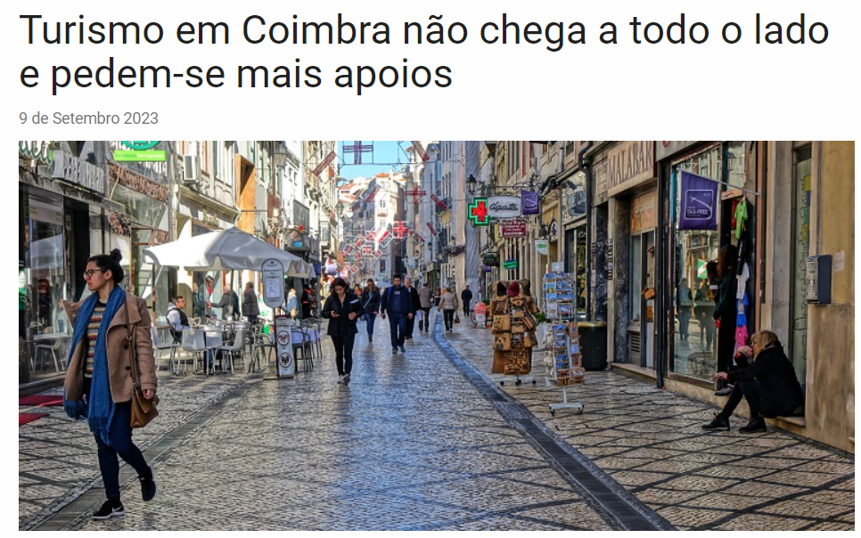
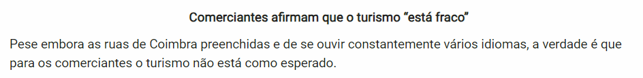
Motivação
Desenvolvimento de uma Progressive Web App (PWA) para Turismo em Coimbra
3
Coimbra enfrenta desafios no turismo devido à falta de acessibilidade e informações atualizadas para os visitantes, afetando negativamente suas experiências e a economia local.
“Dificuldades de acesso a informações precisas, resultando em experiências turísticas inconsistentes e impactando negativamente a economia local.”
Cristiana Dias »» [Reportagem da edição impressa do “Campeão” de 7/9/2023]

Slide 4
Objetivo
Desenvolvimento de uma Progressive Web App (PWA) para Turismo em Coimbra
4
Desenvolver uma PWA para Turismo em Coimbra, utilizando tecnologias modernas como Quasar Framework 2, Vue.js 3 e Google Maps APIs, para melhorar a experiência dos turistas, facilitando a exploração dos pontos de interesse da cidade e promovendo a partilha de experiências entre os utilizadores.
Além disso, o projeto visa impulsionar o turismo local, fornecendo recomendações personalizadas com base nas preferências dos utilizadores e contribuindo para a economia da cidade.

Slide 5
Trabalhos Relacionados
Desenvolvimento de uma Progressive Web App (PWA) para Turismo em Coimbra
5
Modelo inteligente de recomendação de locais turísticos baseado em filtragem colaborativa e preferências do usuário. Zhong Hua Wang (2023).
Sistema de Informação Geográfica para Guia Turístico (Baseado em Android) na Cidade de Cirebon. Dion Nugraha, Nana Suarna & Dita Rizki Amalia (2022).
Turismo inteligente. Aristea Kontogianni (2020).

Slide 6
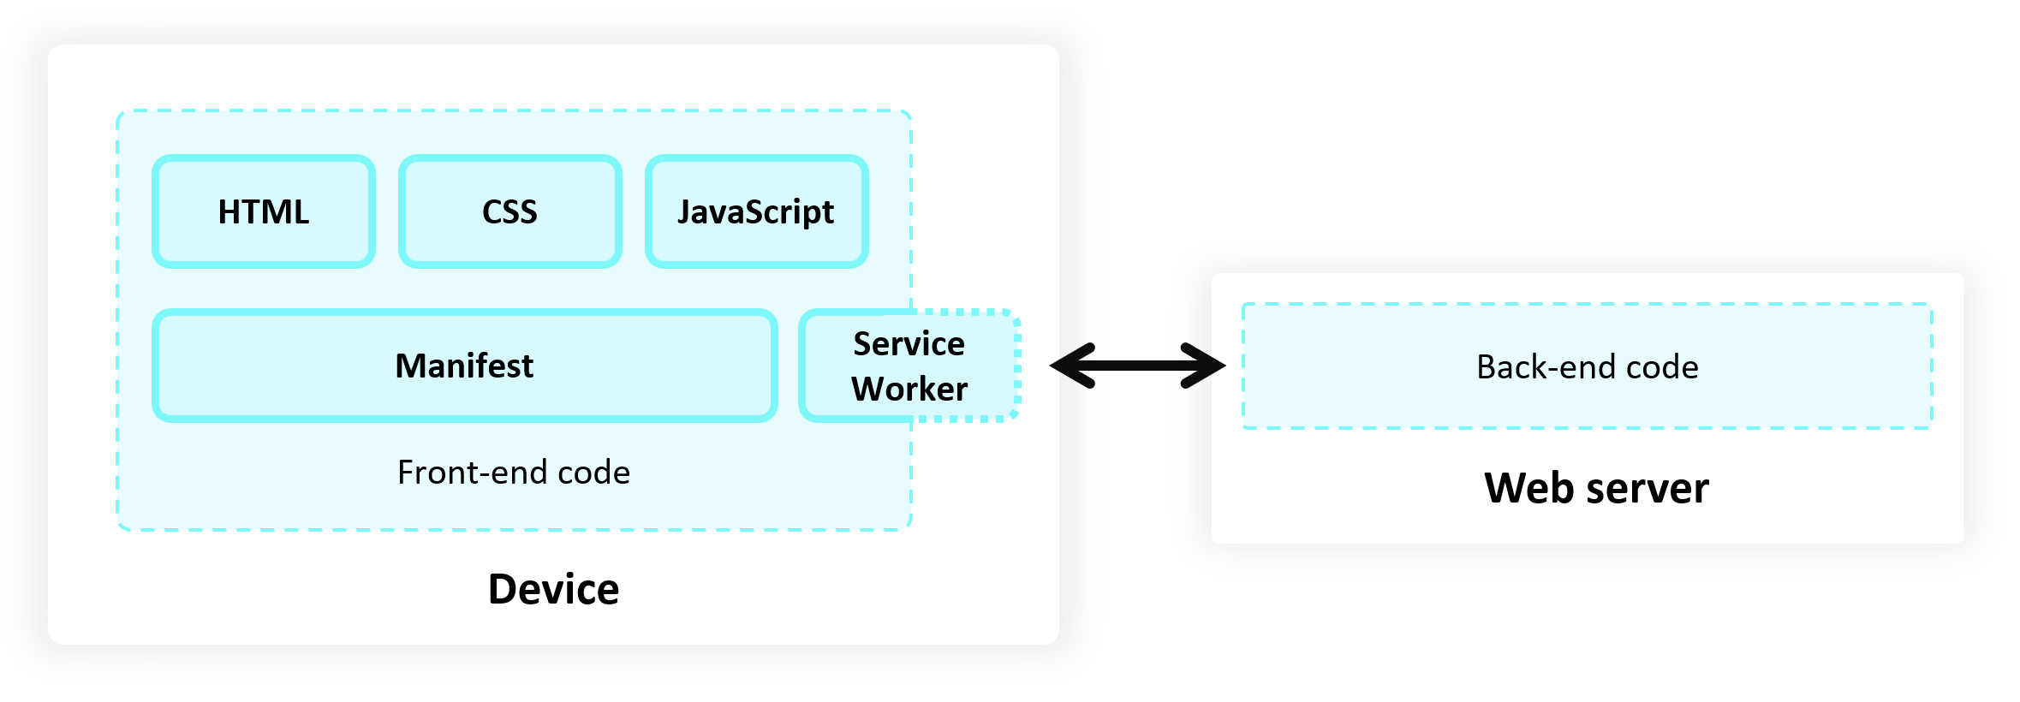
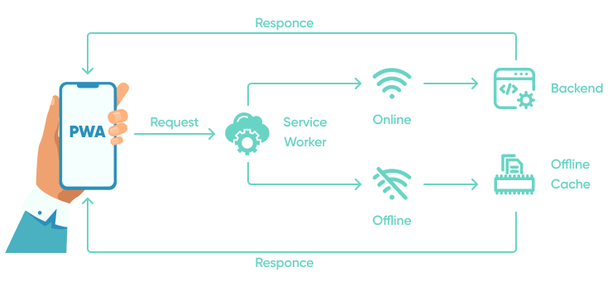
Arquitetura da Aplicação
Desenvolvimento de uma Progressive Web App (PWA) para Turismo em Coimbra
6
Interface de Usuário (UI):
VueJs 3 & Quasar Framework 2
Back-End:
NodeJs
Armazenamento de Dados e Serviços Externos:
PouchDB
CouchDB
Firebase
Google Maps

Slide 7
Dados a recolher e/ou externos
Desenvolvimento de uma Progressive Web App (PWA) para Turismo em Coimbra
7
Sensor de interesse: GPS (Sistema de Posicionamento Global)
Utilização do GPS para obter coordenadas precisas de localização.
Outras fontes externas a correlacionar: Google Maps API’s
Integração das API's do Google Maps para enriquecer os dados coletados com informações adicionais, como detalhes sobre pontos de interesse, avaliações e direções.
Perfil e incentivo aos voluntários para recolha:
Desenvolvimento de um perfil de voluntários interessados em contribuir com a coleta de dados.
Criação de incentivos, como reconhecimento público, benefícios ou recompensas, para motivar a participação dos voluntários.

Slide 8
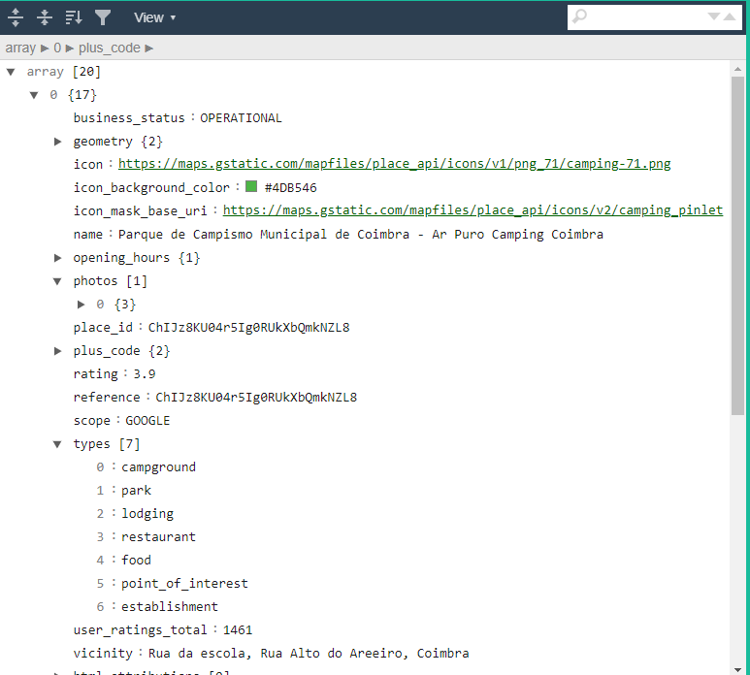
Dados a recolher e/ou externos
Desenvolvimento de uma Progressive Web App (PWA) para Turismo em Coimbra
8
Payload de um ponto de interesse (GoogleMaps API)

Slide 9
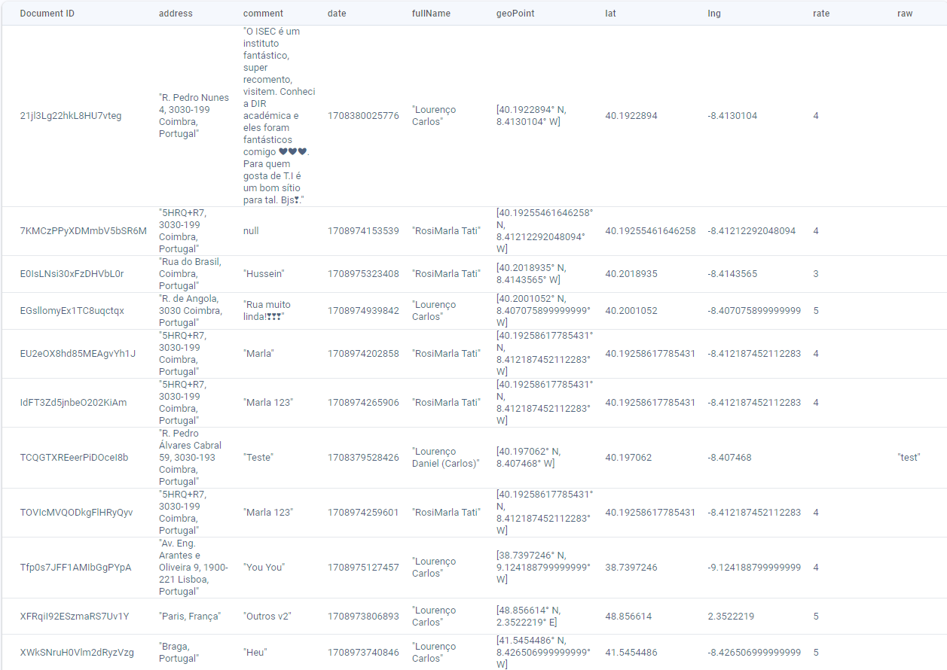
Dados a recolher e/ou externos
Desenvolvimento de uma Progressive Web App (PWA) para Turismo em Coimbra
9
Dados de utilizadores armazenados no Firebase.)

Slide 10
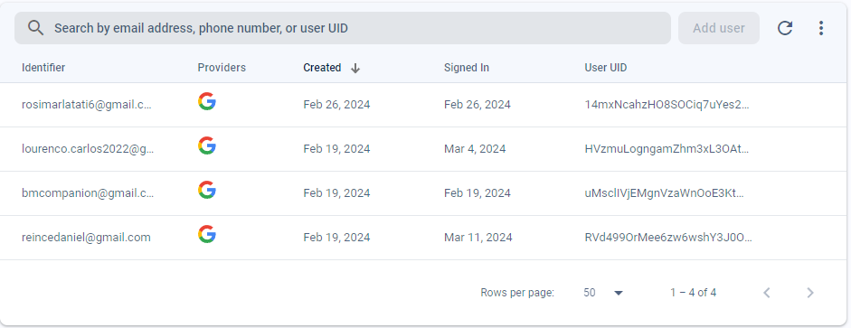
Dados a recolher e/ou externos
Desenvolvimento de uma Progressive Web App (PWA) para Turismo em Coimbra
10
Utilizadores da plataforma

Slide 11
Visualização de dados
11
Desenvolvimento de uma Progressive Web App (PWA) para Turismo em Coimbra

Slide 12
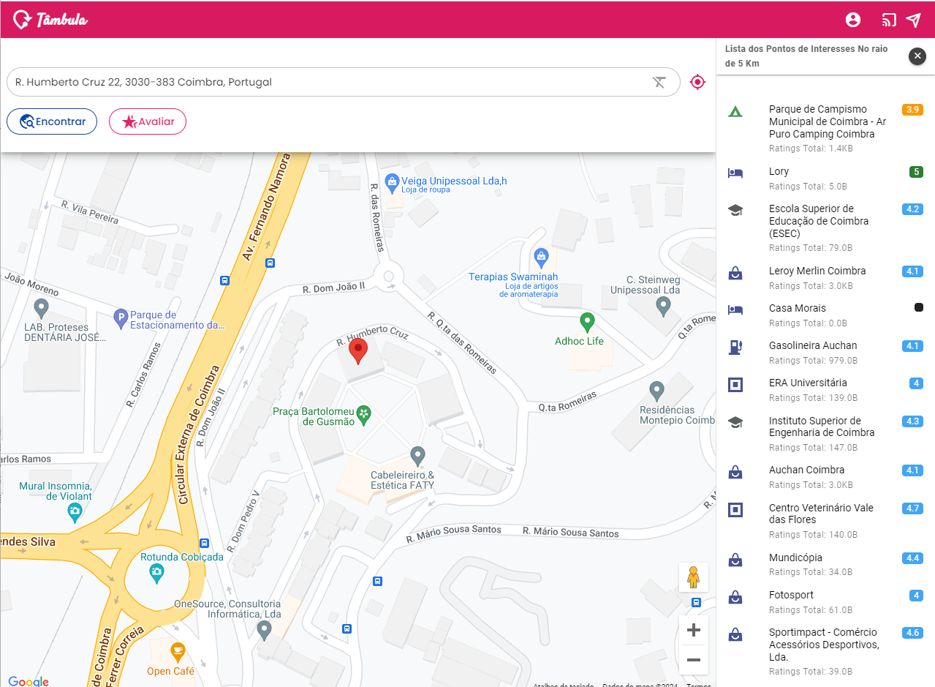
Mapas Interativos
12
Desenvolvimento de uma Progressive Web App (PWA) para Turismo em Coimbra
Primeiro acesso a plataforma, localização exata e a lista dos pontos de interesses num raio de 5 km.

Slide 13
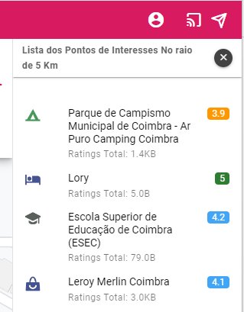
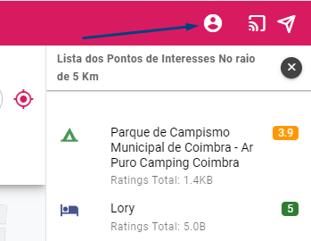
Mapas Interativos
13
Desenvolvimento de uma Progressive Web App (PWA) para Turismo em Coimbra
Para fazer login a plataforma e puder avaliar pontos de interesses
Os pontos de interesses variam entre: hotéis, restaurantes, supermercados, lojas de conveniências, escolas, etc.

Slide 14
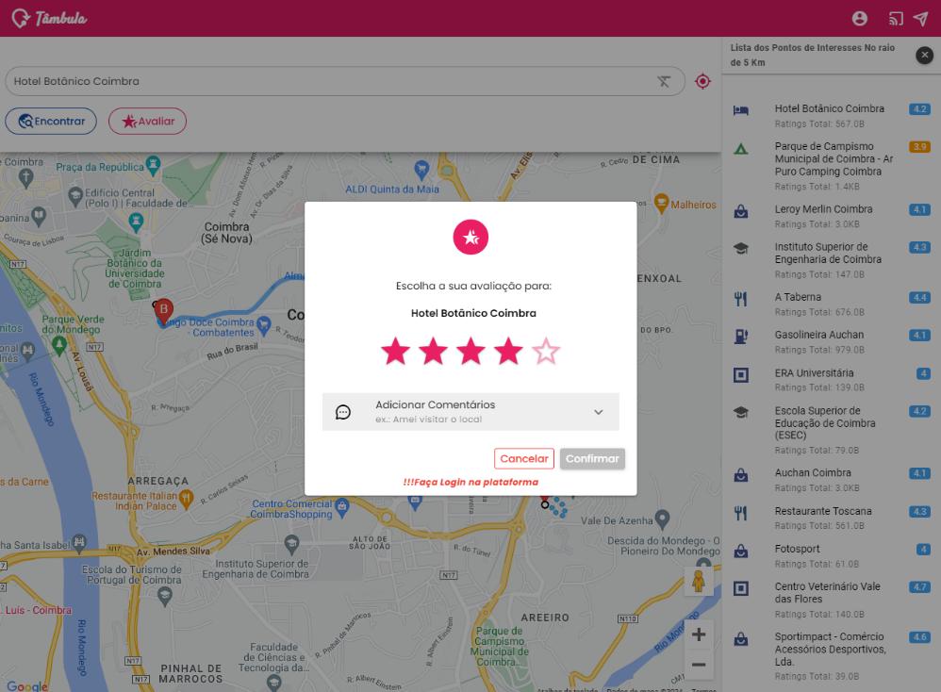
Mapas Interativos
14
Desenvolvimento de uma Progressive Web App (PWA) para Turismo em Coimbra
Classificar ponto de interesse

Slide 15
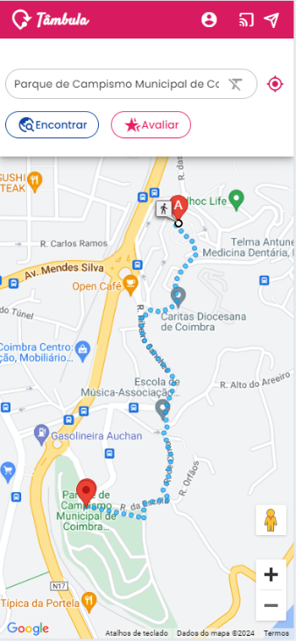
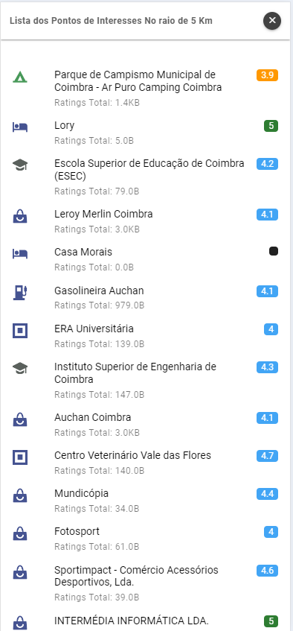
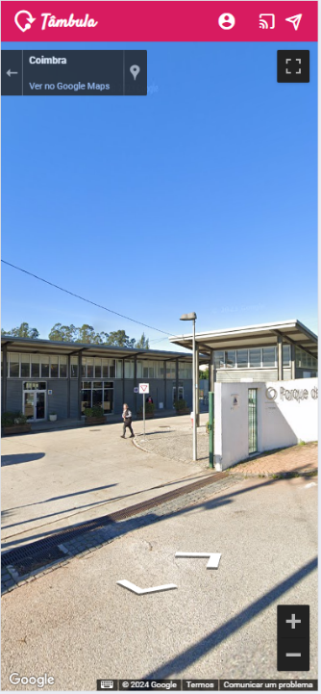
Mapas Interativos
15
Desenvolvimento de uma Progressive Web App (PWA) para Turismo em Coimbra
Visualização em um dispositivo móvel, ponto de interesse selecionado, a rota é traçada automaticamente.

Slide 16
Disponibilização dos dados & Privacidade
16
Desenvolvimento de uma Progressive Web App (PWA) para Turismo em Coimbra

Slide 17
Desenvolvimento de uma Progressive Web App (PWA) para Turismo em Coimbra
17
Utilizadores da plataforma

Slide 18



Técnica(s) Machine Learning
Desenvolvimento de uma Progressive Web App (PWA) para Turismo em Coimbra
18

Slide 19
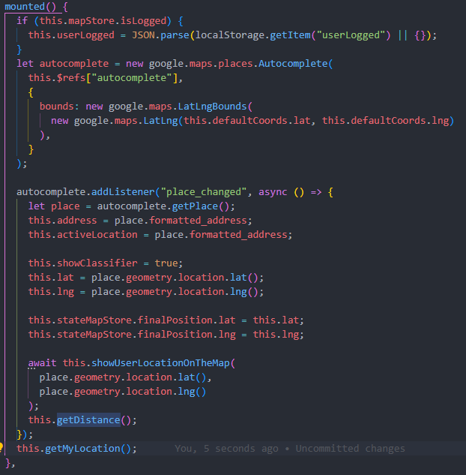
Técnica(s) Machine Learning
Desenvolvimento de uma Progressive Web App (PWA) para Turismo em Coimbra
19
Para ajudar na listagem dos pontos de interesses relacionados com os gostos dos utilizadores, está a ser utilizado as preferências com base ao algoritmo do Google.

Slide 20
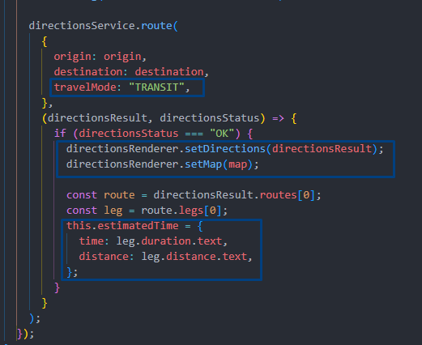
Técnica(s) Machine Learning
Desenvolvimento de uma Progressive Web App (PWA) para Turismo em Coimbra
20
Para melhor experiência de utilizadores foi utilizado o travelMode TRANSIT para ser possível visualizar formas de chegar ao ponto de interesse.

Slide 21
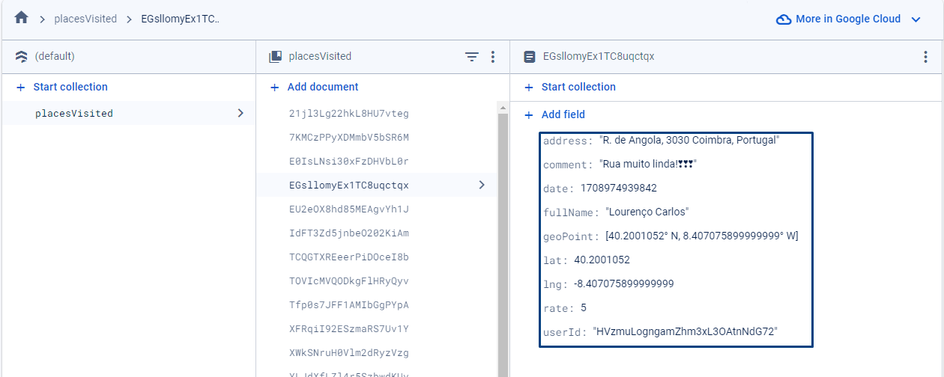
Técnica(s) Machine Learning
Desenvolvimento de uma Progressive Web App (PWA) para Turismo em Coimbra
21
Avaliação de um ponto de interesse.

Slide 22
Conclusão
Desenvolvimento de uma Progressive Web App (PWA) para Turismo em Coimbra
22
Em suma, foi detalhada a importância de abordagens inovadoras e multidisciplina-res para enfrentar os desafios no setor do turismo, especialmente no contexto de cidades históricas como Coimbra. Ao desenvolver uma Progressive Web App (PWA) para o turismo em Coimbra, buscou-se superar as lacunas na acessibilidade e quali-dade das informações disponíveis para os visitantes.
A abordagem aplicada visa não apenas melhorar a experiência do turista, mas também impulsionar o desenvolvi-mento econômico local e promover Coimbra como um destino turístico destacado. Além disso, este estudo contribui para o campo do turismo ao integrar tecnologias avançadas, como aprendizagem automática, para proporcionar aos turistas uma experiência mais personalizada e imersiva.
A arquitetura da aplicação, a metodolo-gia de desenvolvimento ágil e a consideração cuidadosa da privacidade dos dados dos utilizadores são elementos-chave que destacam a abordagem adotada neste trabalho. As funcionalidades propostas para a PWA, como gráficos estatísticos, gale-rias de fotos e vídeos, e feedback dos utilizadores, representam áreas de desenvolvi-mento futuro que têm o potencial de enriquecer ainda mais a experiência do turista em Coimbra.

